Slide 1
إنتاج الحبر
ليست الحشرات القشرية هي الحشرات الوحيدة المستخدمة لصنع الأصباغ. حيث يمكن إنتاج الأصباغ باستخدام يرقات الحشرات الأخرى (دبابير التدرن والمن). هذه الأصباغ سوداء اللون وقد استخدمت أيضًا لصبغ القماش ومع ذلك تم تطبيقها لأول مرة لصنع الحبر يمكن رؤية نتوءات كروية أو مستطيلة بأقطار تتراوح بين 1.5 و 2 سم - على أوراق بعض الأشجار (البلوط والسماق والفستق). تتكون هذه النتوءات او الاكاليل او العقد النباتية نتيجة لنشاط تطفل دبابير التدرن. طول هذه الدبابير عادة حوالي 5مم. في أوائل الربيع تضع أنثى هذه الحشرة بيضًا في الأوراق وتنمو اليرقات الفاقسه داخل هذه النتوءات. وتسمى هذه العقد "جوز الاكليل"، نظرًا لحقيقة أنها قد استخدمت لصنع أحبار الكتابة حتى وقت قريب جدًا استبدلت الأحبار التي تم الحصول عليها بوسائل كيميائية محل حبر الاكاليل. الآن يستخدم حبر الاكاليل في المقام الأول من قبل الفنانين المتحمسين لإحياء الأساليب القديمة - وعلى ما يبدو من قبل مزورين الوثائق القديمة

Slide 2
إنتاج الشيلاك
اثناء عملية هضم عصارة الشجرة تفرز حشرة اللاك القشرية الورنيش (المادة التي يطلى بها الخشب والمعدن ويعطيها لمعان عندما يجف ) حتى تتمكن من ربط نفسها بفروع الأشجار تفرز إناث حشرة البق القشرية أكبر قدر منه بعد التلقيح بينما لا تفرزه الذكور. يتم قطع الفروع المغطاة بالورنيش للمعاملة، ويتم نقل بعضها إلى أشجار أخرى لتلوثها بحشرة اللاك القشرية حشرة اللاك القشرية لها ما يصل إلى أربعة أجيال سنويًا ويجمع الورنيش بنفس عدد المرات. تتم إزالة الورنيش يدويًا من الفروع ثم غسله في الماء وتجفيفه وشحنه في أكياس من القماش

Slide 3
إستخدامات الشيلاك
في صناعة المستحضرات الصيدلانية يستخدم كطبقة ملساء لتغطية أقراص الدواء والحبيبات. ويمكن أن يتحمل الشيلاك الأحماض المعدية لذلك يتم تحرير المكون الطبي في الأمعاء وليس في المعدة و يتم استخدام الشيلاك كطلاء "شمع" للفواكه مثل التفاح والحمضيات لمنع فقدان الرطوبة وإطالة مدة الصلاحيةالأول يتم استخدامه لتصلب القبعات المقاومة للماء ولصنع القبعات الحريرية وقبعات ركوب الخيل ويتم استخدامه اكريمات السوائل التي تستخدم لتلميع الأحذية الجلدية والخردوات كما يستخدم الشيلاك في صناعة الأصباغ كما تطلى به الأدوات الموسيقية مثل اكمان القيثارة والبيانو وغيرها

Slide 4
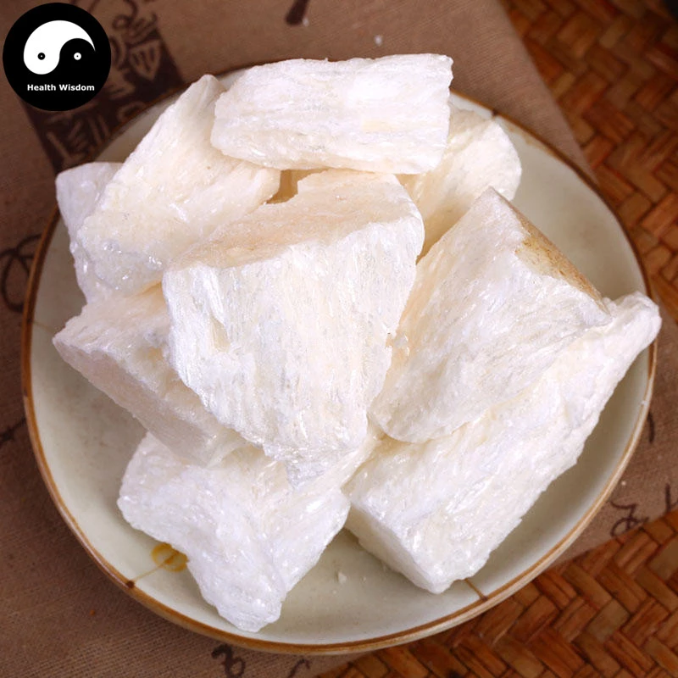
إنتاج واستخدام الشمع
الشمع مادة صلبة تشبه الدهون من أصل طبيعي أو اصطناعي. الشموع الطبيعية يمكن أن تكون متزامنه (حيوانية ونباتية)
العديد من الحشرات تنتج الشمع وتشمل: النحل والنحل الطنان والمن والحشرات القشرية وغيرها. ومع ذلك ، فإن الأنواع المختلفة فقط من نحل العسل ونوعين من الحشرات القشرية لها أههمية أقتصادية
نحل العسل الأكثر أهمية في إنتاج الشمع وتنتج الشمع من ثمانية غدد موجودة على بطنها. بعد تحرير الشمع من الغدد يتصلب في شكل قشور صغيرة شبه شفافة ومن أجل الحصول على غرام واحد من الشمع نحتاج إلى حوالي 1100 من هذه القشور
يلي النحل بالأهمية حشرة القشور الصينية و هي أحدى أقدم الحشرات التي إستفاد منها الإنسان و تنتج الذكور و الإناث الشمع لكن عملية إستخلاصه معقدة

Slide 5
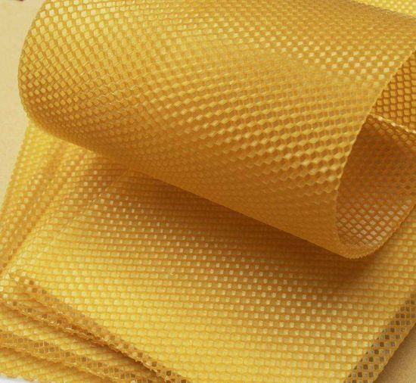
استخدامات الشمع
يستخدم معظم الشمع اليوم في صنع أساسات السداسيات الشمعية لنحل العسل وهو إختراع يساهم في تسريع إنتاج أقراص العسل
كما يستخدم في مجال الصناعات الصيدلانية والتجميلية حيث يستخدم في صناعة مستحضرات ترطيب البشرة و والمطهرات و الأشرطة اللاصقة و الضمادات و الكريمات و مستحضرات التسمير
كما يستخدم في إنتاج الشموع و العديد من الإستخدامات الأخرة

Slide 6
استخدام منتجات الوظائف الحيوية للحشرات
عسل النحل هو المنتج الرئيس للوظائف الحيوية للحشرات.
وهو رحيق الزهرة الذي تم هضمه جزئيًا في معدة النحل - في الأصل هو قيء النحل. ويحتوي على 75-80٪ من الكربوهيدرات و13-22٪ من الماء ، وكمية صغيرة من الفيتامينات والعناصر الصغرى المختلفة. ووفقًا للبيانات المختلفة، تصل قيمة الطاقة إلى 3034 سعرة حرارية / كغم.
إلى جانب استخدامه المباشر كغذاء، يستخدم العسل كمكون من مكونات أطباق مختلفة. في أغلب الأحيان يتم استخدام العسل للخبز (مثل الكعك والفطائر والمعجنات) وإعداد الحلويات (المصنوعة من الفاكهة والتوت والمكسرات).
العسل هو المادة الخام المهمة للمشروبات الكحولية المعروفة باسم ميد mead (أيضًا ، "نبيذ العسل" أو "بيرة العسل"). ويتم إنتاج هذه المشروبات عن طريق تخمير العسل بالماء، وأحيانًا بمختلف الفواكه والتوابل والحبوب أو الجنجل. وفي العديد من الثقافات كان من المعتاد أن يشربه حديثي الزواج ليس فقط خلال مأدبة الزفاف ولكن أيضًا لمدة 30 يومًا بعده. ومن هنا جاء مصطلح شهر العسل.

Slide 7
معالجة وإنتاج العسل
نحل العسل يجمع من مصدرين:
(1) الرحيق.
(2) ندى العسل Honeydew.
الرحيق هو عصير حلو تفرزه الغدد الرحيقية للنباتات. والمكون الرئيسي له السكر الطبيعي الذي يتكون تقريبا من 55٪ سكروز و24٪ جلوكوز و21٪ فركتوز. ويشتمل الجزء الباقي على الأحماض الأمينية والأحماض العضوية والمعادن والفيتامينات والمركبات العطرية.تركيب الرحيق تختلف في النباتات المختلفة.
ندى العسل هو محلول ذو تركيز متغير من السكريات (5-60٪)، ويتكون بشكل أساسي من السكروز. ويحتوي أيضًا على كميات صغيرة من الأحماض الأمينية والبروتينات والمعادن والأحماض والفيتامينات.

